Slide 1
Порядок учета операций с межбюджетными трансфертами. Особенности отражения консолидируемых расчетов в годовой отчетности.
Консультант отдела учета и отчетности по исполнению бюджета департамента бюджетного учета и консолидированной отчетности
Гупало Анна Александровна

Slide 2
Порядок учета операций с межбюджетными трансфертами.

Slide 3
Комитет финансов
Ленинградской области
3
Письмо МФ РФ от 15.01.2020
№ 02-06-07/1666
«Об отражении в бухгалтерском учете операций по перечислению межбюджетных трансфертов»

Slide 4
Поступления капитального
и текущего характера
Комитет финансов
Ленинградской области
4
Пункт 7
Порядка применения классификации
операций сектора государственного управления,
утвержденного приказом Минфина РФ от 29.11.2017 № 209н

Slide 5
Условия при передаче активов
Комитет финансов
Ленинградской области
5
Условия, устанавливаемые передающей стороной при передаче активов, о целевом использовании активов (достижении результатов), при невыполнении которых передаваемые активы должны быть возвращены полностью или частично передающей стороне.
п.25-31 СГС Доходы

Slide 6
Доходы от безвозмездных поступлений
от бюджетов (п.25-31 СГС)
Комитет финансов
Ленинградской области
6
Межбюджетные трансферты
Есть условие при передаче активов
Нет условия при передаче активов
по факту возникновения права
на их получение (соглашение)
по факту возникновения права на их получение (соглашение)
Признание доходов
будущих периодов
Признаются доходы
В части отчетного периода
В части будущих периодов
по мере выполнения условий при передаче активов (отчет о выполнении условий предоставления трансферта)
Доходы отчетного периодов
(в части отчетного периода)
Доходы
отчетного периода
Доходы
будущих периодов

Slide 7
Учет межбюджетных трансфертов
(администратор доходов от предоставления МБТ)
Комитет финансов
Ленинградской области
7
СГС ДОХОДЫ
МБТ
Условия при передаче Нет условий при передаче
(Субсидии, субвенции, иные МБТ) (Дотации, МБТ на возмещение затрат)
Доходы будущих периодов Доходы текущего периода

Slide 8
Комитет финансов
Учет межбюджетных трансфертов (главный распорядитель межбюджетных трансфертов)
Ленинградской области
8
В порядке авансирования (МБТ, предоставленные с условиями)
1 206 51 000 «Расчеты по перечислениям другим бюджетам бюджетной системы Российской Федерации»
Перечисления текущего года
Д-т 1 206 51 561 К-т 1 304 05 251
Зачет сумм авансовых платежей
Д-т 1 302 51 831 К-т 1 206 51 661
Д-т 1 401 20 251 К-т 1 302 51 731

Slide 9
Комитет финансов
Учет межбюджетных трансфертов (главный распорядитель межбюджетных трансфертов)
Ленинградской области
9
Остатки МБТ, подлежащие возврату в доход бюджета
КДБ 1 – указывается 1-17 разряды кода классификации доходов бюджетов
000 2 18 00000 00 0000 150 «Доходы бюджетов бюджетной системы Российской Федерации от возврата бюджетами бюджетной системы Российской Федерации остатков субсидий, субвенций и иных межбюджетных трансфертов, имеющих целевое назначение, прошлых лет, а также от возврата организациями остатков субсидий прошлых лет»
КРБ 1 - указывается 1-17 разряды кода классификации расходов бюджетов, по которой были перечислены межбюджетные трансферты
Содержание операции | Дебет | Кредит
Начисление дебиторской задолженности по возврату неиспользованного остатка | КДБ1 1 205 51(61) 561 | КРБ1 1 206 51 661
Поступление сумм остатков, подлежащих возврату в доход бюджета | КДБ1 1 210 02 151(161) | КДБ1 1 205 51(61) 661

Slide 10
Комитет финансов
Учет межбюджетных трансфертов (главный распорядитель межбюджетных трансфертов)
Ленинградской области
10
Возврат дебиторской задолженности прошлых лет от бюджетов муниципальных образований
КДБ – указывается 1-17 разряды кода классификации доходов бюджетов указывается 1-17 разряды кода классификации доходов бюджетов 000 2 18 00000 00 0000 150 «Доходы бюджетов бюджетной системы Российской Федерации от возврата бюджетами бюджетной системы Российской Федерации остатков субсидий, субвенций и иных межбюджетных трансфертов, имеющих целевое назначение, прошлых лет, а также от возврата организациями остатков субсидий прошлых лет»

Slide 11
Комитет финансов
Учет межбюджетных трансфертов (главный распорядитель межбюджетных трансфертов)
Ленинградской области
11
В порядке компенсации (дотации)(МБТ, предоставленные без условия)
Перечисления текущего года
Д-т 1 302 51 831 К-т 1 304 05 251
Начисление расходов в сумме перечислений
Д-т 1 401 20 251 К-т 1 302 51 731

Slide 12
Учет межбюджетных трансфертов
(администратор доходов от предоставления МБТ)
Комитет финансов
Ленинградской области
12
1 205 51 000 «Расчеты по безвозмездным поступлениям текущего характера от других бюджетов бюджетной системы Российской Федерации»
205 61 000 «Расчеты по поступлениям капитального характера от других бюджетов бюджетной системы Российской Федерации»

Slide 13
Учет межбюджетных трансфертов
(администратор доходов от предоставления МБТ)
Комитет финансов
Ленинградской области
13
Доходы от межбюджетных трансфертов, предоставляемых без условий при передаче активов, признаются в бухгалтерском учете по факту возникновения права на их получение, в части, относящейся к текущему периоду - доходами текущего отчетного периода
Д-т 1 205 51 561 К-т 1 401 10 151
Уведомление по расчетам между бюджетами (ф.0504817)

Slide 14
Учет межбюджетных трансфертов
(администратор доходов от предоставления МБТ)
Комитет финансов
Ленинградской области
14
Доходы от межбюджетных трансфертов, предоставляемых с условиями при передаче активов, признаются в бухгалтерском учете по факту возникновения права на их получение доходами будущих периодов.
Д-т 1 205 51(61) 561 К-т 1 401 40 151 (161)
Соглашение о предоставлении межбюджетного трансферта
Уведомление по расчетам между бюджетами (ф.0504817)

Slide 15
Учет межбюджетных трансфертов
(администратор доходов от предоставления МБТ)
Комитет финансов
Ленинградской области
15
Доходы будущих периодов от межбюджетных трансфертов признаются в составе доходов от межбюджетных трансфертов текущего отчетного периода по мере выполнения условий при передаче активов в части, относящейся к отчетному периоду
Д-т 1 401 40 151(161) К-т 1 401 10 151(161)

Slide 16
Комитет финансов
Учет межбюджетных трансфертов
(администратор доходов от предоставления МБТ)
Ленинградской области
16
Остатки МБТ, подлежащие возврату в доход бюджета
КДБ 1 – указывается 1-17 разряды кода классификации доходов бюджетов 000 2 02 00000 00 0000 150 «Безвозмездные поступления от других бюджетов бюджетной системы Российской Федерации»
КДБ 2 - указывается 1-17 разряды кода классификации доходов бюджетов 000 2 19 00000 00 0000 150 «Безвозмездные поступления от других бюджетов бюджетной системы российской федерации»
Содержание операции | Дебет | Кредит
Начисление возврата неиспользованного остатка МБТ | КДБ1 1 401 40 151(161) | КДБ2 1 303 05 731
Перечисление сумм остатков МБТ, подлежащих возврату | КДБ2 1 303 05 831 | КДБ2 1 210 02 151(161)

Slide 17
Учет межбюджетных трансфертов
(администратор доходов от предоставления МБТ)
Комитет финансов
Ленинградской области
17
Возврат дебиторской задолженности прошлых лет от юридических и физических лиц
КДБ - указывается 1-17 разряды кода классификации доходов бюджетов
000 1 13 00000 00 0000 000 «Доходы от оказания платных услуг и компенсации затрат государства» КОСГУ соответственно требованиям 209н
КДБ 2 – указывается 1-17 разряды кода классификации доходов 000 2 19 00000 00 0000 150 «Безвозмездные поступления от других бюджетов бюджетной системы Российской Федерации»
Содержание операции | Дебет | Кредит
Начисление задолженности по возврату от должника | КДБ 1 209 36 560 | КДБ1 401 10 136
Поступление дебиторской задолженности | КДБ 1 210 02 136 | КДБ 1 209 36 660
Начисление восстановленного остатка в связи с возвратом целевых МБТ прошлых периодов | КДБ2 1 401 10 151(161) | КДБ2 1 303 05 731
Возврат остатка | КДБ2 1 303 05 831 | КДБ2 1 210 02 151(161)

Slide 18
Учет межбюджетных трансфертов
(администратор доходов от предоставления МБТ)
Комитет финансов
Ленинградской области
18
Уменьшение дебиторской задолженности по доходам от предоставления целевых межбюджетных трансфертов в связи с уменьшением объема целевого межбюджетного трансферта
Д-т 1 401 40 151 (161) К-т 1 205 51(61) 661

Slide 19
Особенности
составления Справок
по консолидируемым
расчетам (ф. 0503125)

Slide 20
Порядок применения КОСГУ
Комитет финансов
Ленинградской области
20
151
Безвозмездные Денежные Текущий характер
161
Безвозмездные Денежные Капитальный характер
191
Безвозмездные Неденежные Текущий характер
195
Безвозмездные Неденежные Капитальный характер

Slide 21
Порядок применения КОСГУ
Комитет финансов
Ленинградской области
21
На подстатью 189 «Иные доходы» - поступления денежных документов при реорганизации, ликвидации учреждения
На подстатью 191 «Безвозмездные неденежные поступления текущего характера от сектора государственного управления и организаций государственного сектора» - безвозмездные неденежные поступления текущего характера в сектор государственного управления от сектора государственного управления и организаций государственного сектора (материалы, текущая дебиторская и кредиторская задолженность)
На подстатью 195 «Безвозмездные неденежные поступления капитального характера от сектора государственного управления и организаций государственного сектора» - безвозмездные неденежные поступления капитального характера в сектор государственного управления от сектора государственного управления и организаций государственного сектора (имущество, земля, вложения в активы, незавершенка)

Slide 22
Порядок применения КОСГУ
Комитет финансов
Ленинградской области
22
На подстатью 281 «Безвозмездные перечисления капитального характера государственным (муниципальным) учреждениям» операции - по безвозмездной передаче нефинансовых активов, составляющих основные фонды, в том числе активов в составе государственной (муниципальной) казны публично-правового образования, а также показателей, уменьшающих стоимость основных фондов, внутри сектора государственного управления.
На подстатью 241 «Безвозмездные перечисления текущего характера государственным (муниципальным) учреждениям» нефинансовых активов (за исключением основных средств, нематериальных активов, непроизведенных активов) внутри сектора государственного управления; финансовых активов и обязательств при реорганизации, ликвидации учреждения

Slide 23
Особенности составления
Справок по консолидируемым расчетам (ф. 0503125)
Комитет финансов
Ленинградской области
23
Справки по счетам 1 205 51 000, 1 205 61 000, 1 206 51 000, 1 401 40 151, 1 401 40 161
Графа 9 «Код корреспондирующего счета бюджетного учета» и признак расчета (денежные, неденежные)
НЕ ЗАПОЛНЯЕТСЯ!!!!!!

Slide 24
Особенности составления
Справок по консолидируемым расчетам (ф. 0503125)
Комитет финансов
Ленинградской области
24
Справки по счетам 1 401 20 241, 1 401 20 281,
1 401 10 191, 1 401 10 195, 1 401 10 189 ( в части расчетов внутри одного бюджета)
В Свод- Смарт F 401 10 191, F 401 10 195, F 401 10 189
Графа 4 «Код ОКТМО» и графа 5 «Код элемента бюджета»
НЕ ЗАПОЛНЯЮТСЯ!!!!!!

Slide 25
Особенности составления
Справок по консолидируемым расчетам (ф. 0503125)
Комитет финансов
Ленинградской области
25
Справка по счету 1 401 10 151(161)
Все показатели отражаются по графе 8.
КБК 000 2 02 00000 00 0000 150 «Безвозмездные поступления от других бюджетов бюджетной системы Российской Федерации»,
КБК 000 2 18 00000 00 0000 150 «Доходы бюджетов бюджетной системы Российской Федерации от возврата бюджетами бюджетной системы Российской Федерации остатков субсидий, субвенций и иных межбюджетных трансфертов, имеющих целевое назначение, прошлых лет, а также от возврата организациями остатков субсидий прошлых лет»
Со знаком «+»
КБК 000 2 19 00000 00 0000 150 «Безвозмездные поступления от других бюджетов бюджетной системы Российской Федерации»
Со знаком «-»

Slide 26
Особенности составления
Справок по консолидируемым расчетам (ф. 0503125)
Комитет финансов
Ленинградской области
26
Справка по счету 1 401 10 151(161)
Графа 9 «Код корреспондирующего счета бюджетного учета»
По КБК 000 2 02 00000 00 0000 150 «Безвозмездные поступления от других бюджетов бюджетной системы Российской Федерации»
корсчет 1 401 40 151(161)
По КБК 000 2 19 00000 00 0000 150 «Безвозмездные поступления от других бюджетов бюджетной системы Российской Федерации»
корсчет 1 303 05 731
По КБК 000 2 18 00000 00 0000 150 «Доходы бюджетов бюджетной системы Российской Федерации от возврата бюджетами бюджетной системы Российской Федерации остатков субсидий, субвенций и иных межбюджетных трансфертов, имеющих целевое назначение, прошлых лет, а также от возврата организациями остатков субсидий прошлых лет»
корсчет 1 205 51(61) 561

Slide 27
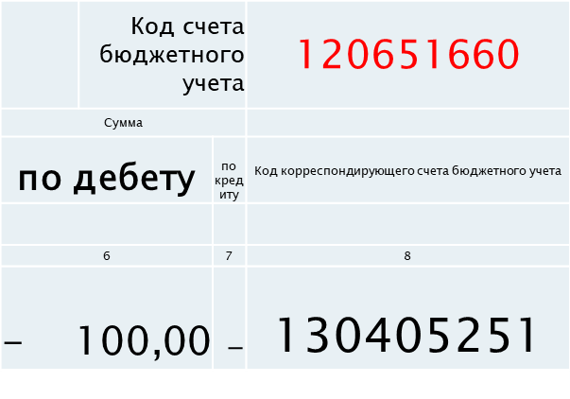
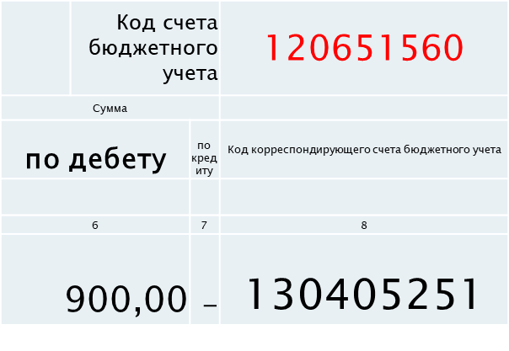
Особенности составления
Справок по консолидируемым расчетам (ф. 0503125)
Комитет финансов
Ленинградской области
27

Slide 28
Особенности составления
Справок по консолидируемым расчетам (ф. 0503125)
Корреспондирующие счета
Комитет финансов
Ленинградской области
28

Slide 29
Особенности составления
Справок по консолидируемым расчетам (ф. 0503125)
Комитет финансов
Ленинградской области
29

Slide 30
Комитет финансов
Ленинградской области
30
Пункт 14 Порядка формирования и применения кодов бюджетной классификации Российской Федерации, их структуре и принципах назначения, утвержденного приказом Минфина РФ от 06.06.2019 № 85н
Отражение в доходах бюджетов бюджетной системы Российской Федерации безвозмездных поступлений нефинансовых активов осуществляется по соответствующим статьям и подстатьям доходов кода вида доходов бюджетов 000 2 07 10000 00 0000 180 "Прочие безвозмездные неденежные поступления в бюджеты бюджетной системы Российской Федерации"

Slide 31
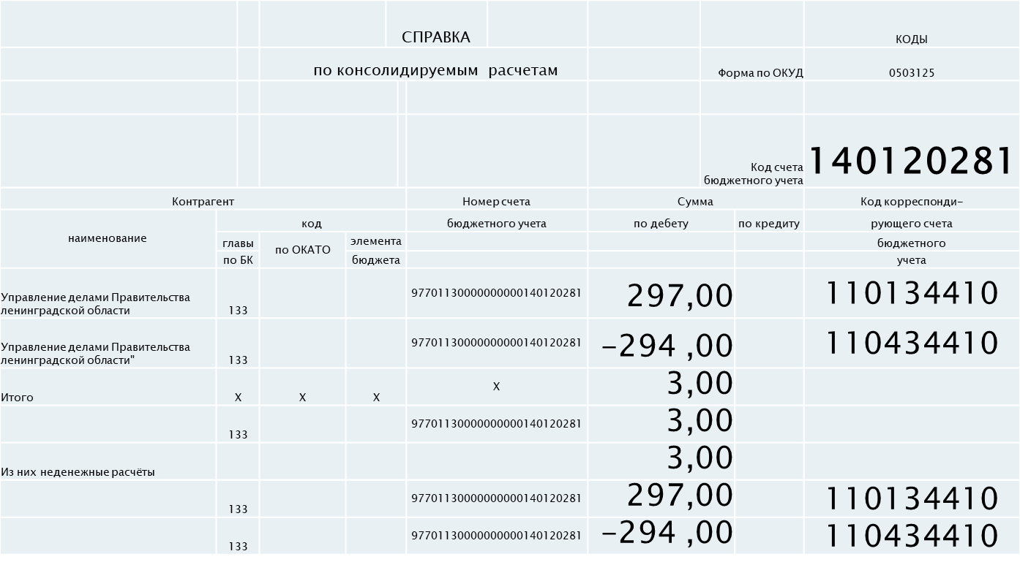
Пример заполнения Справки по счету 1 401 20 281 (в части передачи ОС с амортизацией)
Комитет финансов
Ленинградской области
31

Slide 32
Пример заполнения Справки по счету 1 401 10 195 (в части передачи ОС с амортизацией)
ВЕРНО!!!!
Комитет финансов
Ленинградской области
32
 |  |  |  |  | СПРАВКА |  |  |  |  |  |  | КОДЫ
 |  |  | по консолидируемым расчетам |  |  |  |  |  |  |  | Форма по ОКУД | 0503125
 |  |  |  |  |  |  |  |  |  |  | Код счета бюджетного учета | 140110195
Контрагент |  |  |  |  |  |  | Номер счета |  | Сумма |  |  | Код корреспонди-
наименование | код |  |  |  |  |  | бюджетного учета |  | по дебету | по кредиту |  | рующего счета
 | главы |  | по ОКАТО | элемента |  |  |  |  |  |  |  | бюджетного
 | по БК |  |  | бюджета |  |  |  |  |  |  |  | учета
Комитет экономического развития Ленинградской области | 977 |  |  |  |  |  | 20710020020000180140110195 |  | - | 297,00 |  | 110134310
Комитет экономического развития Ленинградской области | 977 |  |  |  |  |  | 20710020020000180140110195 |  | - | -294 ,00 |  | 110434410
Итого | X |  | X | X |  |  | X |  | - | 3,00
 | 977 |  |  |  |  |  | 20710020020000180140110195 |  | - | 3,00
Из них неденежные расчёты |  |  |  |  |  |  |  |  | - | 3,00
 | 977 |  |  |  |  |  | 20710020020000180140110195 |  | - | 297,00 |  | 110134310
 | 977 |  |  |  |  |  | 220710020020000180140110195 |  | - | -294 ,00 |  | 110434410

Slide 33
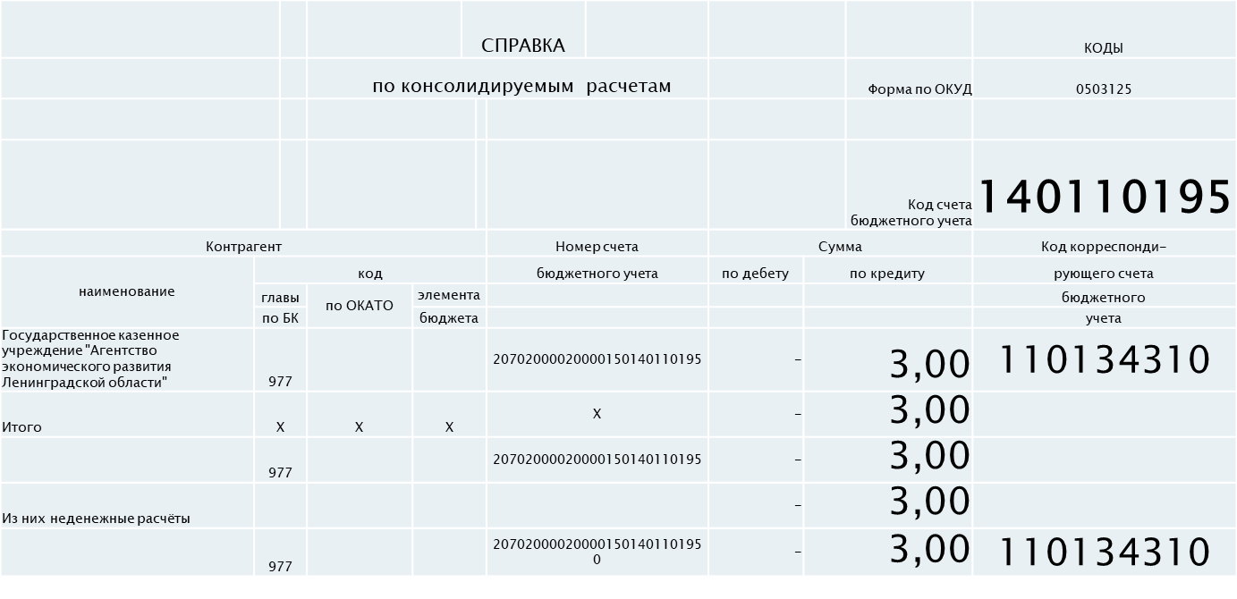
Пример заполнения Справки по счету 1 401 10 195 (в части передачи ОС с амортизацией)
НЕ ВЕРНО!!!!
Комитет финансов
Ленинградской области
33

Slide 34
СПАСИБО ЗА ВНИМАНИЕ!

